Slide 1
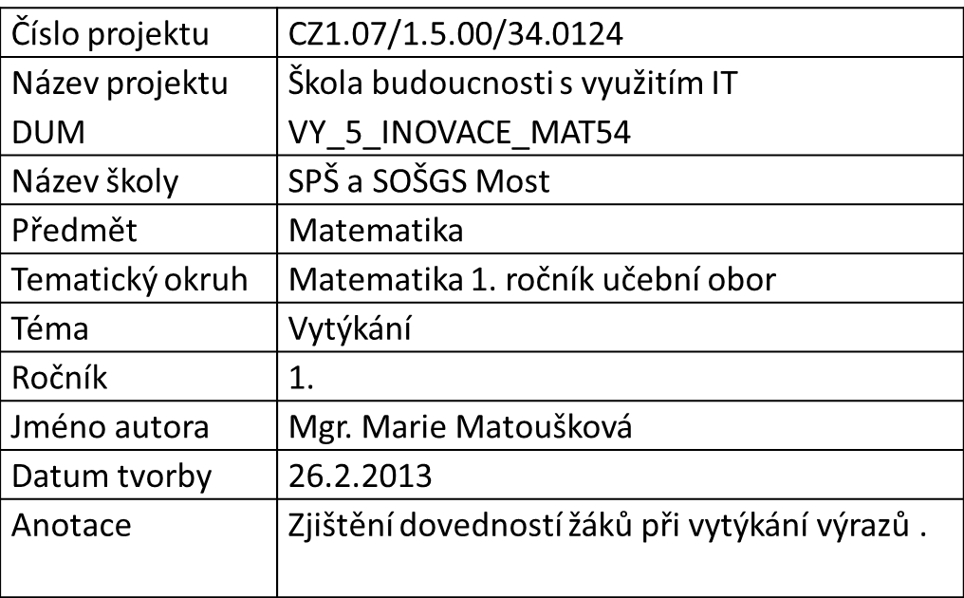

DIGITÁLNÍDIGITÁLNÍ UČEBNÍ MATERIÁL

Slide 2
Vytýkání

Slide 3
Daná čísla rozlož na součin prvočinitelů:
36
15
81
72
144

Slide 4
Vytkni před závorku:
6mno + 18mnp
25ab² – 15a²b
3x – 6x²
15xy + 3y²
9a + 9b
14ab + 7bc – 21ac
6mn.(o+3p)
5ab.(5b-3a)
3x.(1-2x)
3y.(5x+y)
9.(a+b)
7.(2ab+bc-3ac)

Slide 5
Vytkni před závorku:
x⁶ - x⁴
8x²y – 10xy
14mn² +28m²n²
2ab-6bc
a⁴ – a³ + a⁵
x⁴.(x² -1)
2xy.(4x-5)
14mn².(1+2m)
2b.(a-3c)
a³.(a–1 +a²)

Slide 6
Vytkni před závorku:
x.(y+z)+c.(y+z)
a.(x-y)-b.(x-y)
3.(x+1)+x.(x+1)
(y+z).(x+c)
(x-y).(a-b)
(x+1).(3+x)

